Slide 1

HĐTN 5
Chủ đề 4:
Em với cộng đồng
Tuần 14

Slide 2
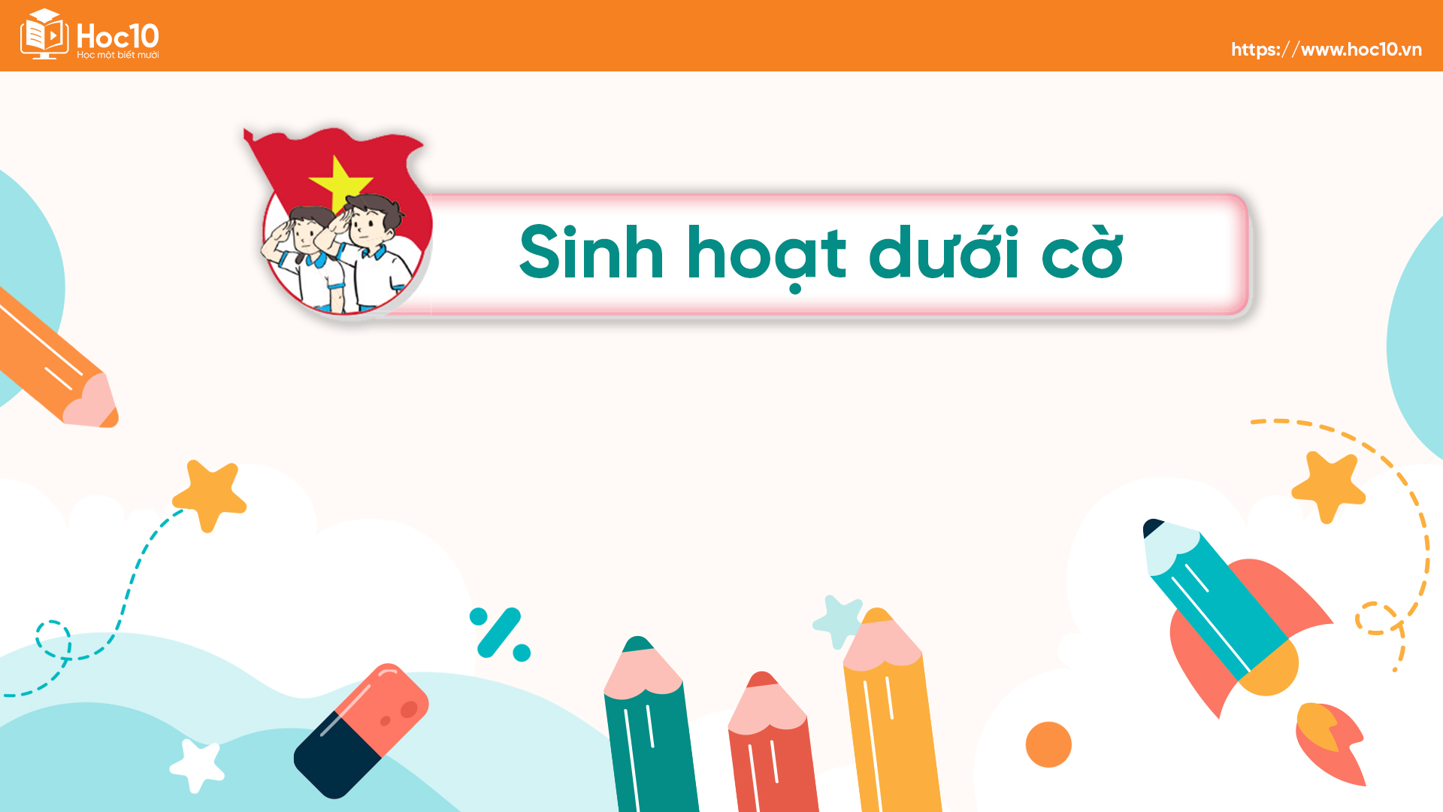

Ấn để đến trang sách

Slide 3
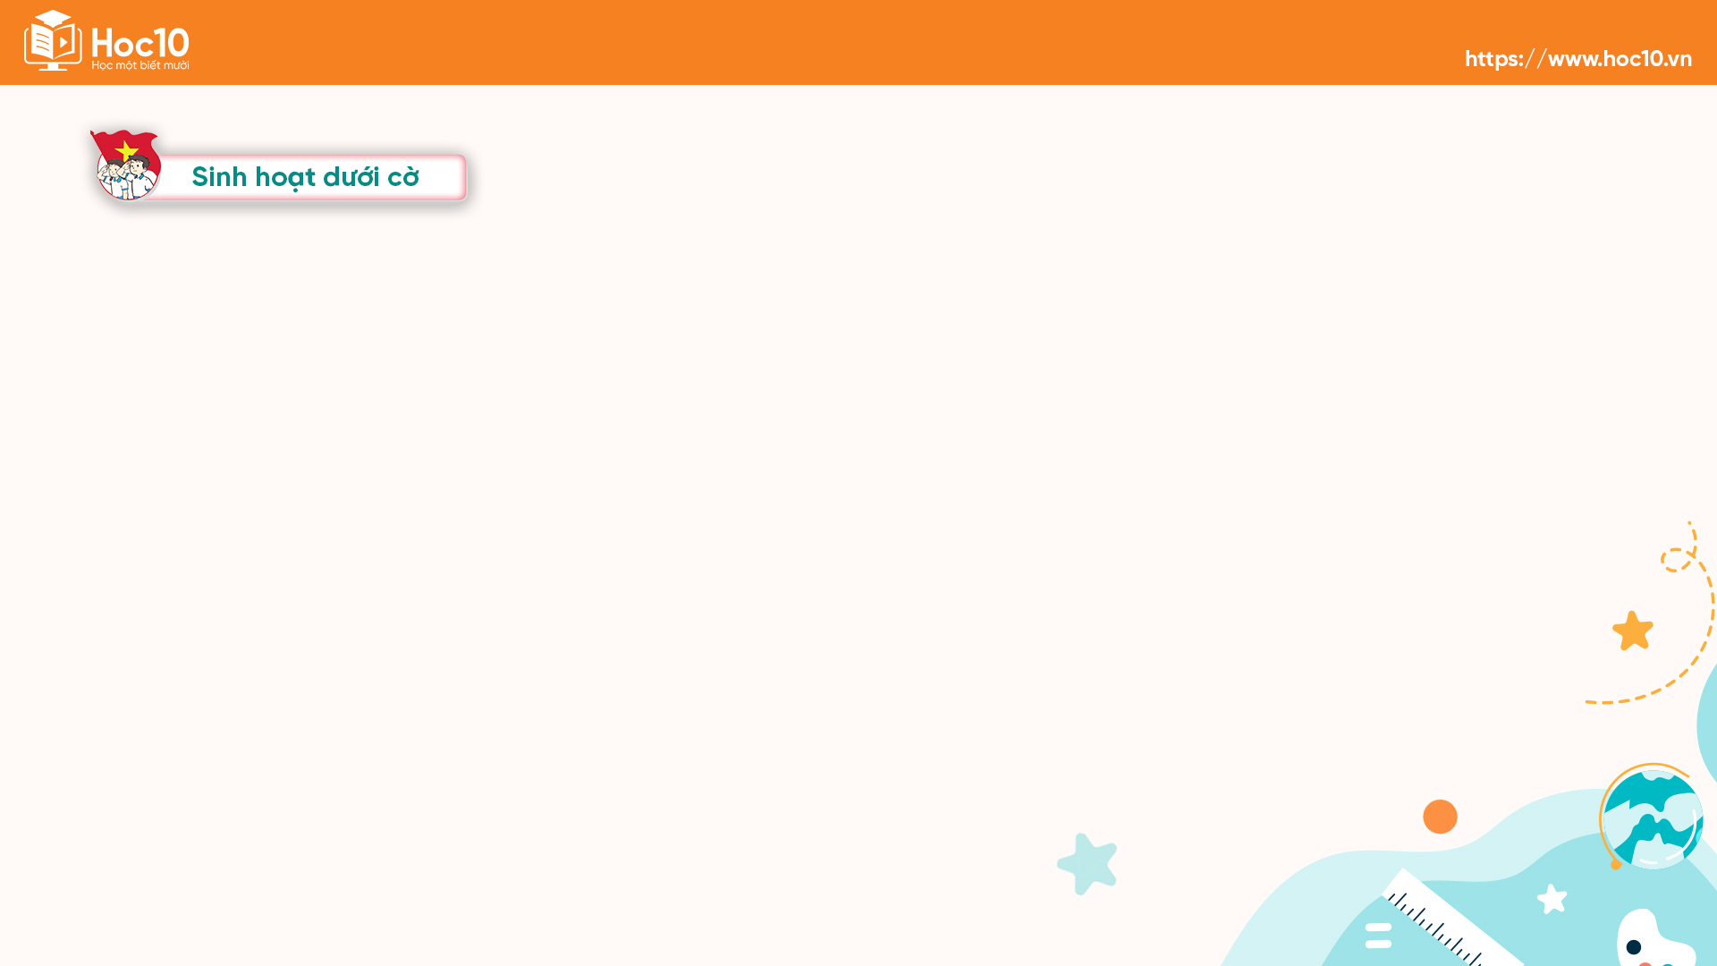
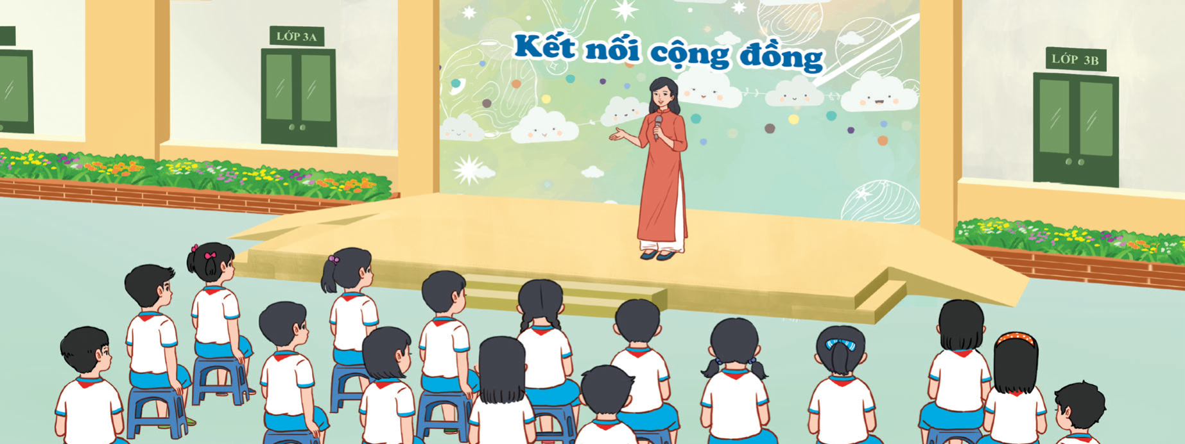
Hưởng ứng dự án Kết nối cộng đồng
Nghe giới thiệu về dự án Kết nối cộng đồng.
Chia sẻ kinh nghiệm thực hiện các dự án mà em đã từng tham gia.

Slide 4
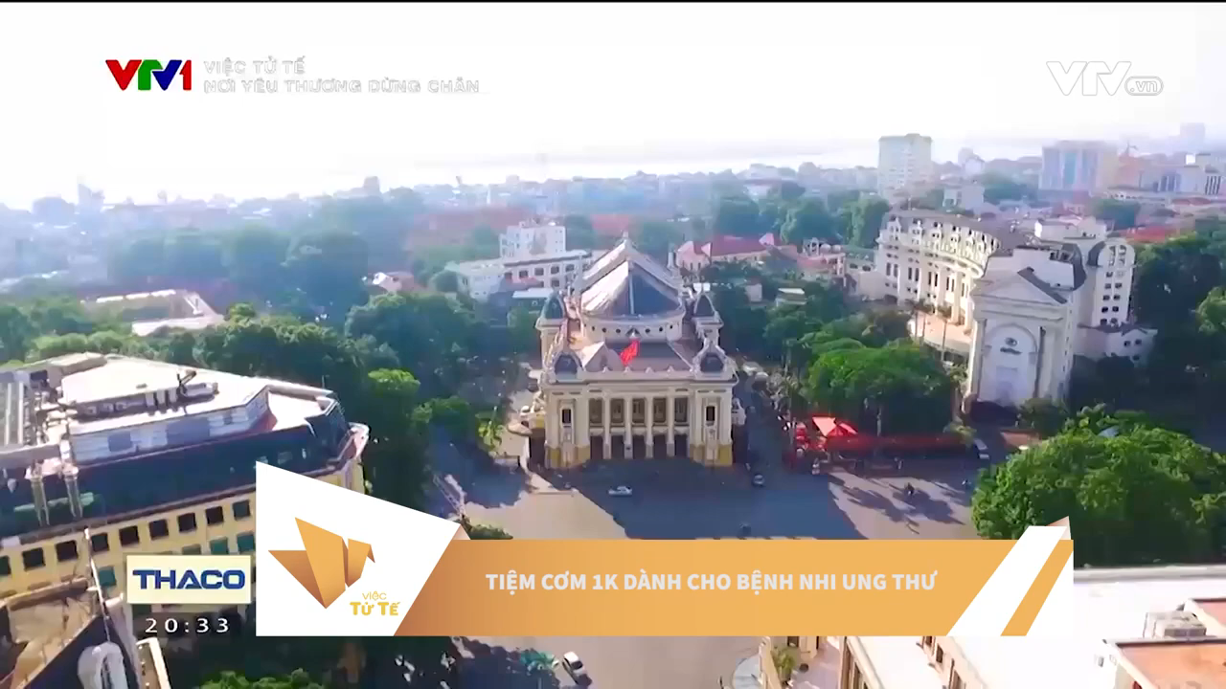
KHỞI ĐỘNG
Cả lớp xem video sau về hoạt động cộng đồng:

Slide 5


Sau khi xem video, các em trả lời những câu hỏi dưới đây
Hoạt động được đề cập đến trong video là hoạt động gì?
Video đã gửi tới các em thông điệp gì?

Slide 6
Hoạt động xã hội trong video là: hoạt động phát cơm 1k cho các bệnh nhi mắc bệnh hiểm nghèo.
Video đã thể hiện hoạt động xã hội đầy tính nhân văn giúp đỡ các bạn nhỏ khó khăn từ đó gắn kết tình yêu thương và gắn kết cả cộng đồng bằng những hành động đẹp.
GỢI Ý CÂU TRẢ LỜI

Slide 7

Ấn để đến trang sách

Slide 8


Hoạt động 1: Lập kế hoạch thực hiện dự án Kết nối cộng đồng
Nhiệm vụ 1: Xác định các nhiệm vụ cần thực hiện
trong dự án Kết nối cộng đồng
Cả lớp chia thành các nhóm (4 – 6 HS), mỗi nhóm hãy trao đổi với nhau để xác định các nhiệm vụ cần thực hiện trong dự án Kết nối cộng đồng dựa theo gợi ý (SGK – tr.44)
Hoạt động theo nhóm

Slide 9
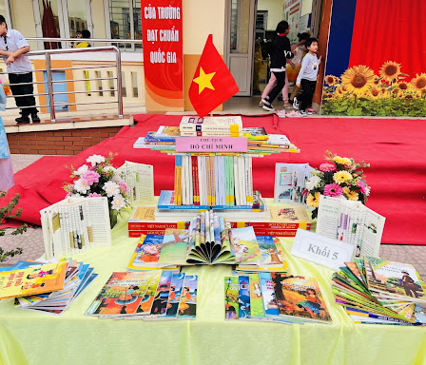
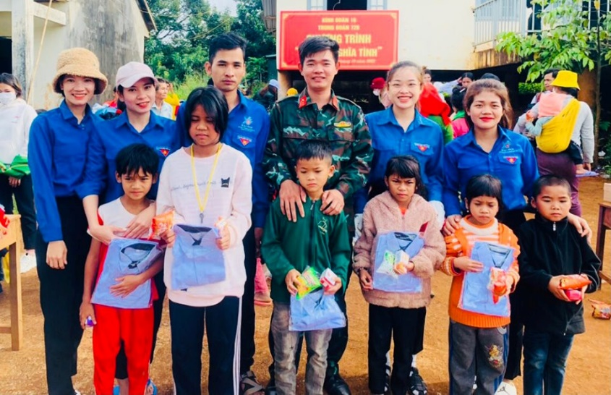
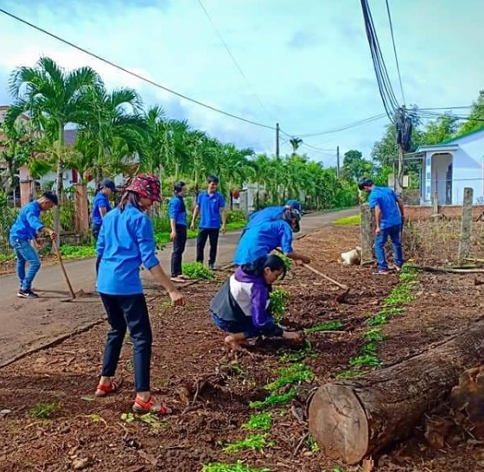
GỢI Ý THAM KHẢO
Tham gia tổ chức
Ngày hội sách
Tham gia chương trình Tấm áo nghĩa tình
Tham gia xây dựng
Con đường hoa quê em

Slide 10

Nhiệm vụ 2: Xây dựng kế hoạch thực hiện
dự án Kết nối cộng đồng
HOẠT ĐỘNG NHÓM: Các nhóm hãy thảo luận với nhau và xây dựng kế hoạch thực hiện dự án Kết nối cộng đồng theo các gợi ý sau.
Xác định những
công việc cần làm.
Dự kiến thời gian thực hiện của từng công việc.
Chuẩn bị các đồ dùng, dụng cụ cần thiết.

Slide 11
Nhiệm vụ 2: Xây dựng kế hoạch thực hiện
dự án Kết nối cộng đồng
HOẠT ĐỘNG NHÓM: Các nhóm hãy thảo luận với nhau và xây dựng kế hoạch thực hiện dự án Kết nối cộng đồng theo các gợi ý sau.
Phân công nhiệm vụ cho các thành viên.
Tìm kiếm các nguồn lực hỗ trợ dự án (nếu cần).
Dự kiến kết quả
đạt được.

Slide 12
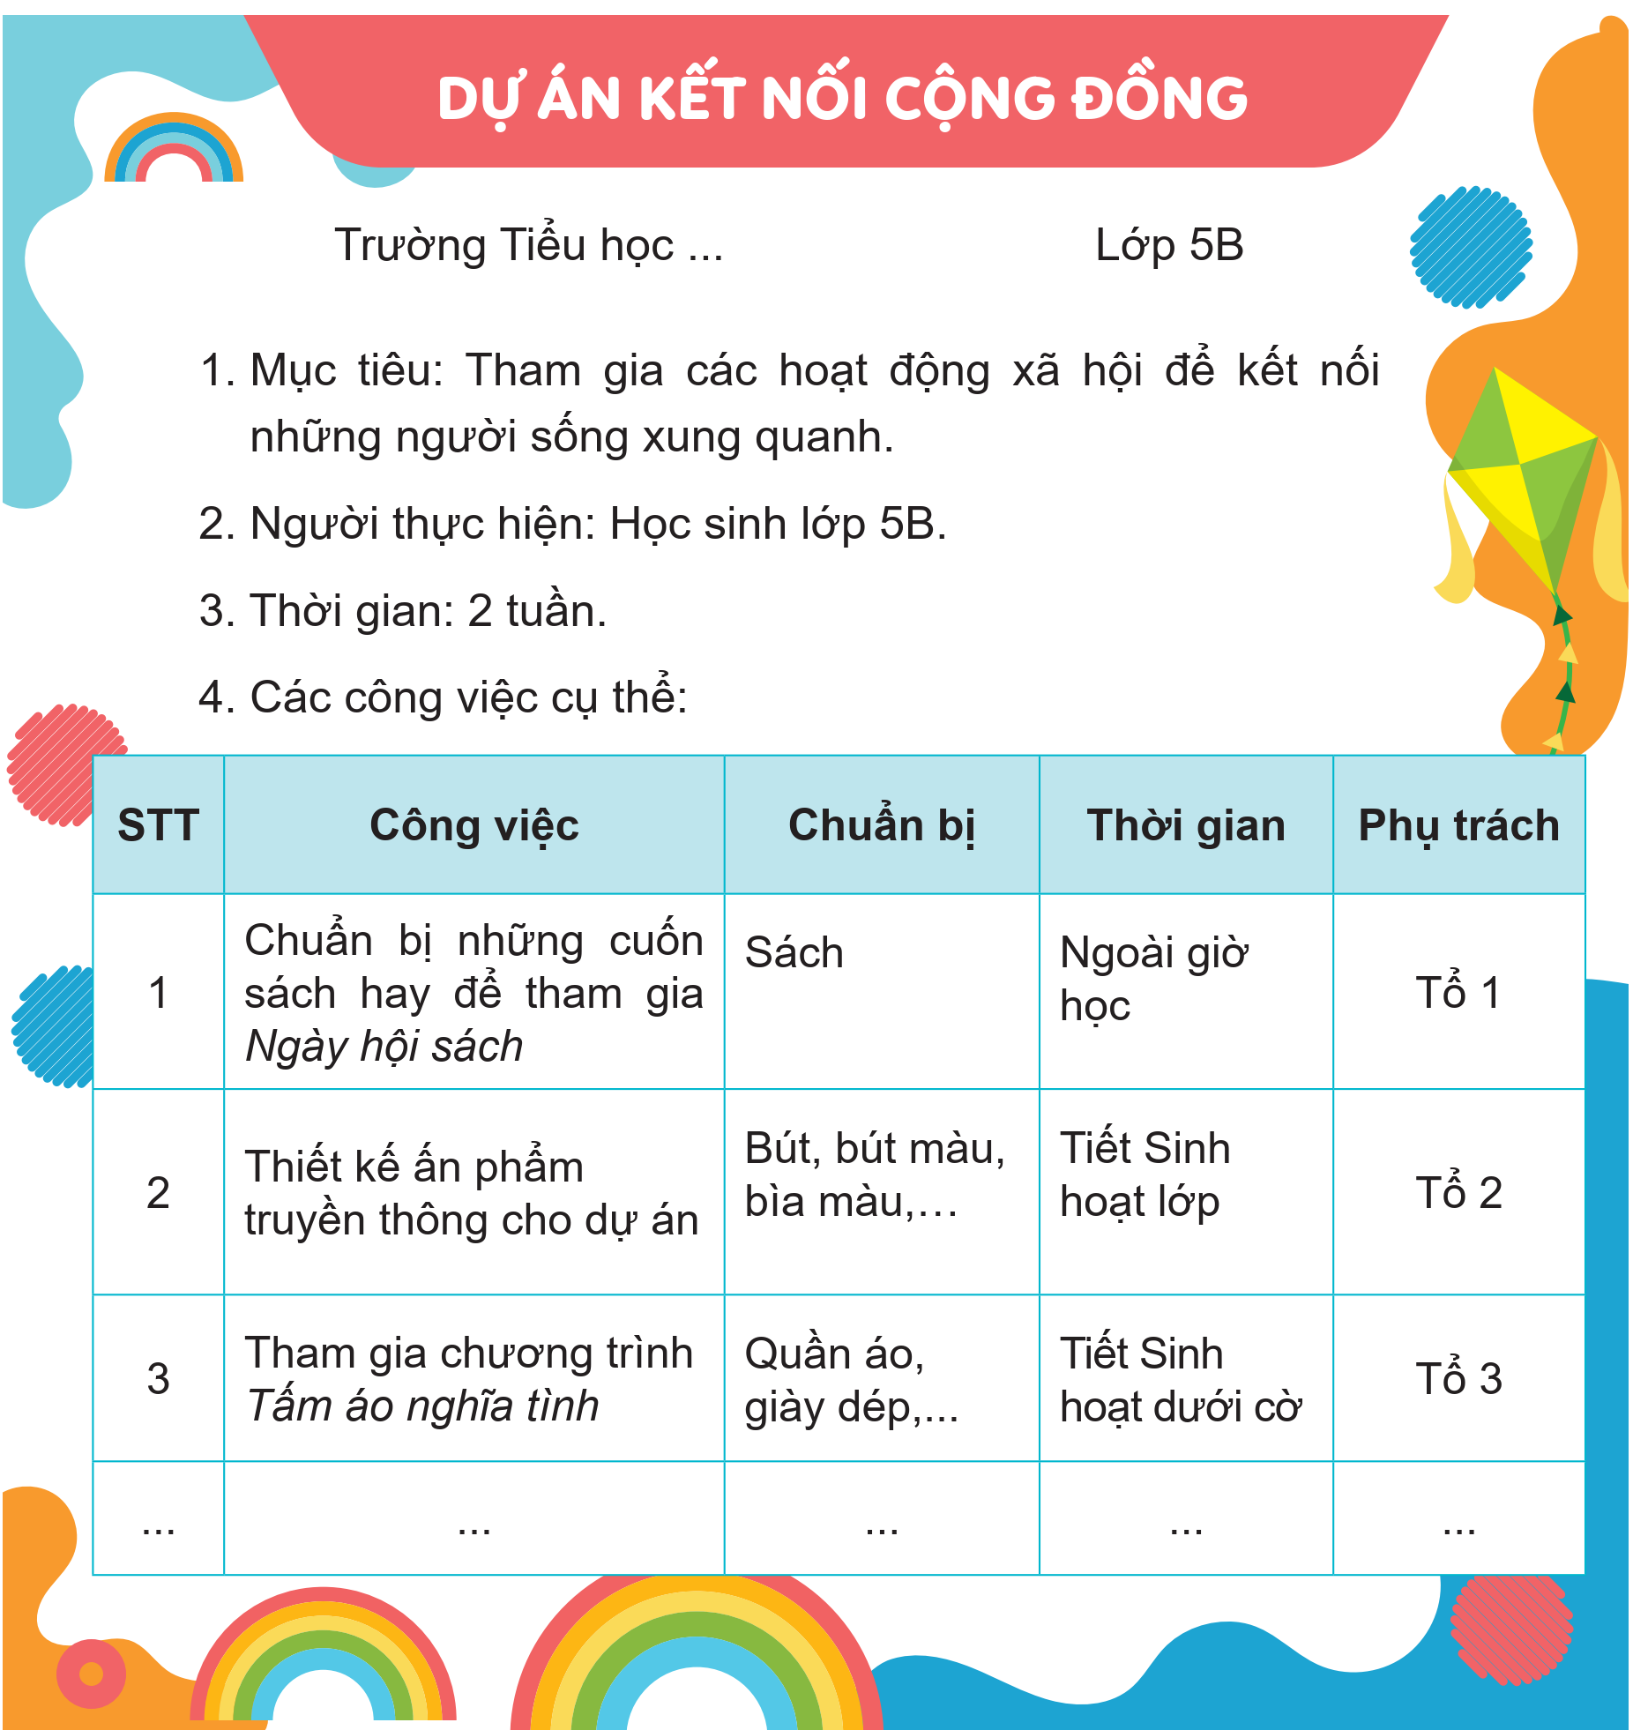

VÍ DỤ THAM KHẢO

Slide 13

Nhiệm vụ 3: Chia sẻ và thống nhất về bản kế hoạch
Sau khi hoàn thành bản kế hoạch, các nhóm lần lượt chia sẻ kế hoạch ở trước lớp và trao đổi, bổ sung cùng nhau để thống nhất một bản kế hoạch chung của lớp.
Hoạt động cả lớp

Slide 14

KẾT LUẬN
Lập kế hoạch thực hiện dự án Kết nối cộng đồng sẽ giúp chúng ta xác định rõ mục tiêu cần đạt, các công việc và nhiệm vụ cần thực hiện, đồng thời lường trước các khó khăn để thực hiện dự án được tốt hơn.
Để tham gia các hoạt động trong dự án Kết nối cộng đồng hiệu quả, các em cần tự giác, chủ động và có trách nhiệm trong các hoạt động đó.

Slide 15

Hoạt động 2: Tham gia tổ chức Ngày hội sách
HOẠT ĐỘNG CẢ LỚP
Thực hiện các công việc sau để tạo dựng không gian đọc sách:
Lựa chọn địa điểm tổ chức:
trong lớp, hành lang lớp học,...
Sắp xếp bàn ghế cho phù hợp để ngồi đọc sách.

Slide 16
Hoạt động 2: Tham gia tổ chức Ngày hội sách
HOẠT ĐỘNG CẢ LỚP
Thực hiện các công việc sau để tạo dựng không gian đọc sách:
Tổng hợp các cuốn sách đã sưu tầm.
Phân loại và sắp xếp các cuốn sách lên kệ/ giá.
Trang trí không gian đọc sách.

Slide 17

HOẠT ĐỘNG NHÓM
Sau khi xây dựng xong không gian đọc sách, các em hãy tham gia trao đổi sách với bạn.

Slide 18

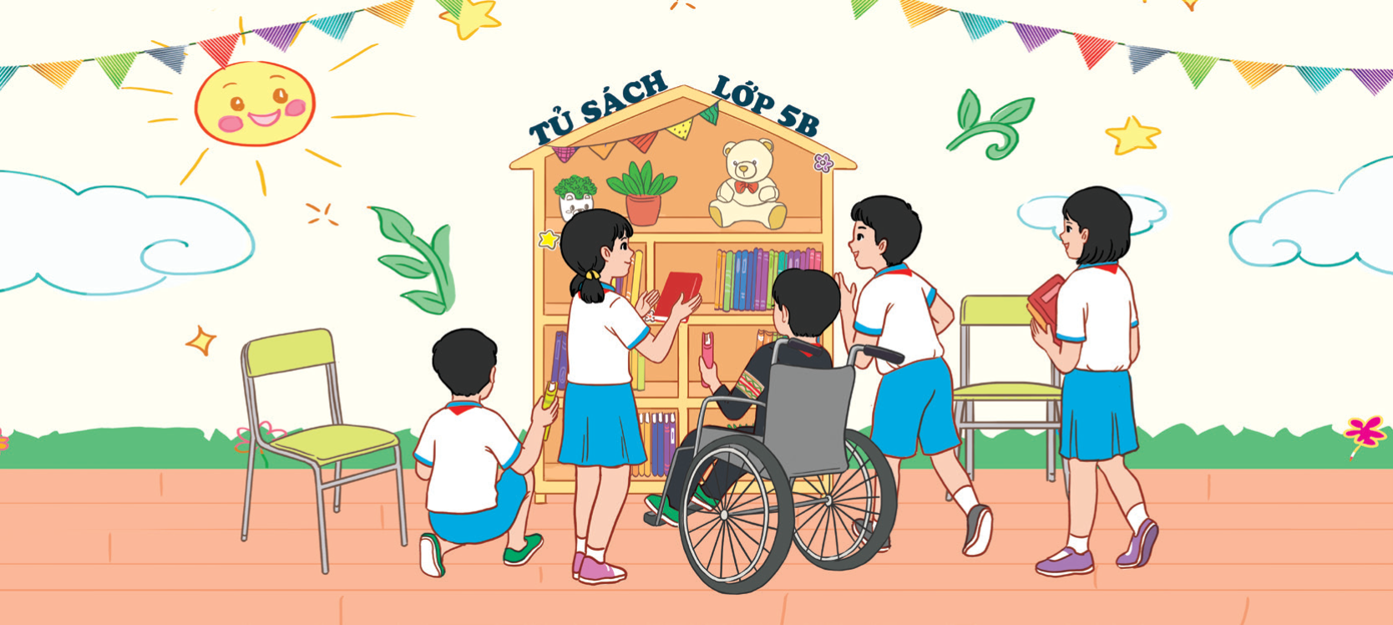
HOẠT ĐỘNG CẢ LỚP
Các em giới thiệu những cuốn sách hay mà mình đã sưu tầm được và chia sẻ những điều thú vị từ các cuốn sách đã đọc ở trước lớp.

Slide 19
KẾT LUẬN
Sách là người bạn tinh thần không thể thiếu trong cuộc sống của mỗi chúng ta. Sách cung cấp những kiến thức quý giá, những bài học bổ ích để áp dụng vào cuộc sống. Chính vì thế, việc đọc sách có ý nghĩa quan trọng với mỗi người, giúp chúng ta mở mang kiến thức, giải tỏa căng thẳng, khám phá về bản thân, bồi dưỡng tình yêu cuộc sống. Các em hãy dành thời gian hằng ngày cho việc đọc sách để hình thành thói quen đọc sách từ bây giờ.

Slide 20

Ấn để đến trang sách

Slide 21

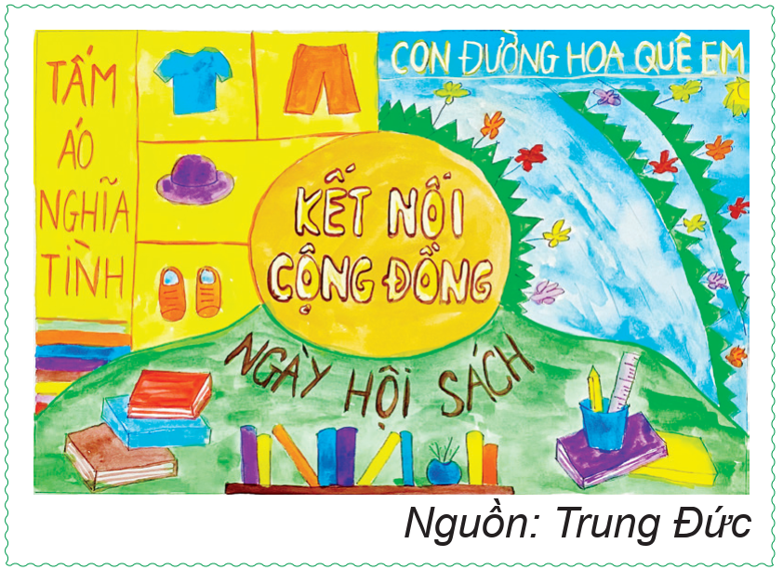
Ấn phẩm truyền thông dự án Kết nối cộng đồng
Thiết kế ấn phẩm truyền thông về các hoạt động trong dự án Kết nối cộng đồng.
Trưng bày và giới thiệu ấn phẩm truyền thông đã thiết kế.
Bình chọn ấn phẩm truyền thông ấn tượng.

Slide 22








BÍ MẬT
NHỮNG TRANG SÁCH
Notes:
GV bấm vào các cuốn sách để mở câu hỏi, bấm nút mũi tên để kết thúc trò chơi.

Slide 23

Câu 1: Đâu không phải là hoạt động Kết nối cộng đồng?
A. Thăm hỏi mẹ
Việt Nam anh hùng.
B. Phát quang bụi rậm.
C. Phát cháo miễn phí
cho bệnh nhân.
D. Thăm đài tưởng niệm
anh hùng liệt sĩ.
Notes:
GV bấm vào hình mũi tên để trở lại slide chọn câu hỏi.

Slide 24
Câu 2: Câu tục ngữ nào thể hiện tinh thần đoàn kết?
A. Giàu một bó, khó một nén.
B. Đói cho sạch, rách cho thơm.
C. Một con ngựa đau,
cả tàu bỏ cỏ.
D. Giấy rách phải giữ lấy lề.
Notes:
GV bấm vào hình mũi tên để trở lại slide chọn câu hỏi.

Slide 25
Câu 3: Đâu là bước đầu tiên trong việc xây dựng
kế hoạch thực hiện dự án Kết nối cộng đồng?
A. Xác định những công việc cần làm, thời gian thực hiện từng công việc.
B. Chuẩn bị các đồ dùng, dụng cụ cần thiết.
C. Phân công nhiệm vụ cho các thành viên.
D. Tìm kiếm nguồn lực hỗ trợ dự án.
Notes:
GV bấm vào hình mũi tên để trở lại slide chọn câu hỏi.

Slide 26
Câu 4: Nội dung nào không có trong dự án Kết nối cộng đồng?
A. Mục tiêu.
B. Người thực hiện.
C. Kết quả.
D. Thời gian.
Notes:
GV bấm vào hình mũi tên để trở lại slide chọn câu hỏi.

Slide 27
Câu 5: Đâu là bước được thực hiện cuối cùng trong việc
tạo dựng không gian đọc sách?
A. Lựa chọn địa điểm tổ chức.
B. Trang trí không gian đọc sách.
C. Phân loại và sắp xếp các cuốn sách lên kệ.
D. Sắp xếp bàn ghế cho
phù hợp để ngồi đọc.
Notes:
GV bấm vào hình mũi tên để trở lại slide chọn câu hỏi.

Slide 28
Trò chơi kết thúc, mời cả lớp cùng chuyển sang nội dung tiếp theo!

Slide 29
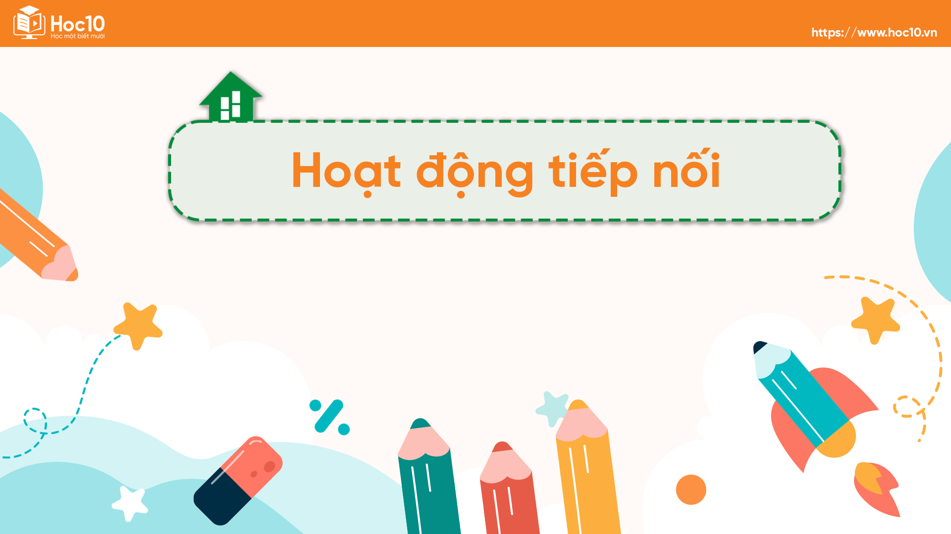
Ấn để đến trang sách

Slide 30

Duy trì hoạt động đọc sách trong trường học.
Chuẩn bị tham gia chương trình ủng hộ Tấm áo nghĩa tình theo gợi ý:
Cùng người thân trong gia đình tập hợp quần áo, giày dép không sử dụng đến;
Giặt sạch, phơi khô, gấp lại gọn gàng để sẵn sàng mang tới tham gia chương trình.
Thực hiện khảo sát thực trạng cảnh quan nơi em sinh sống.

Slide 31


Hướng dẫn về nhà
Ôn lại các kiến thức đã học hôm nay
Chuẩn bị nội dung bài học Tuần 15

Slide 32

Notes:
https://www.youtube.com/@hoc1biet10

Slide 33


